Slide 1
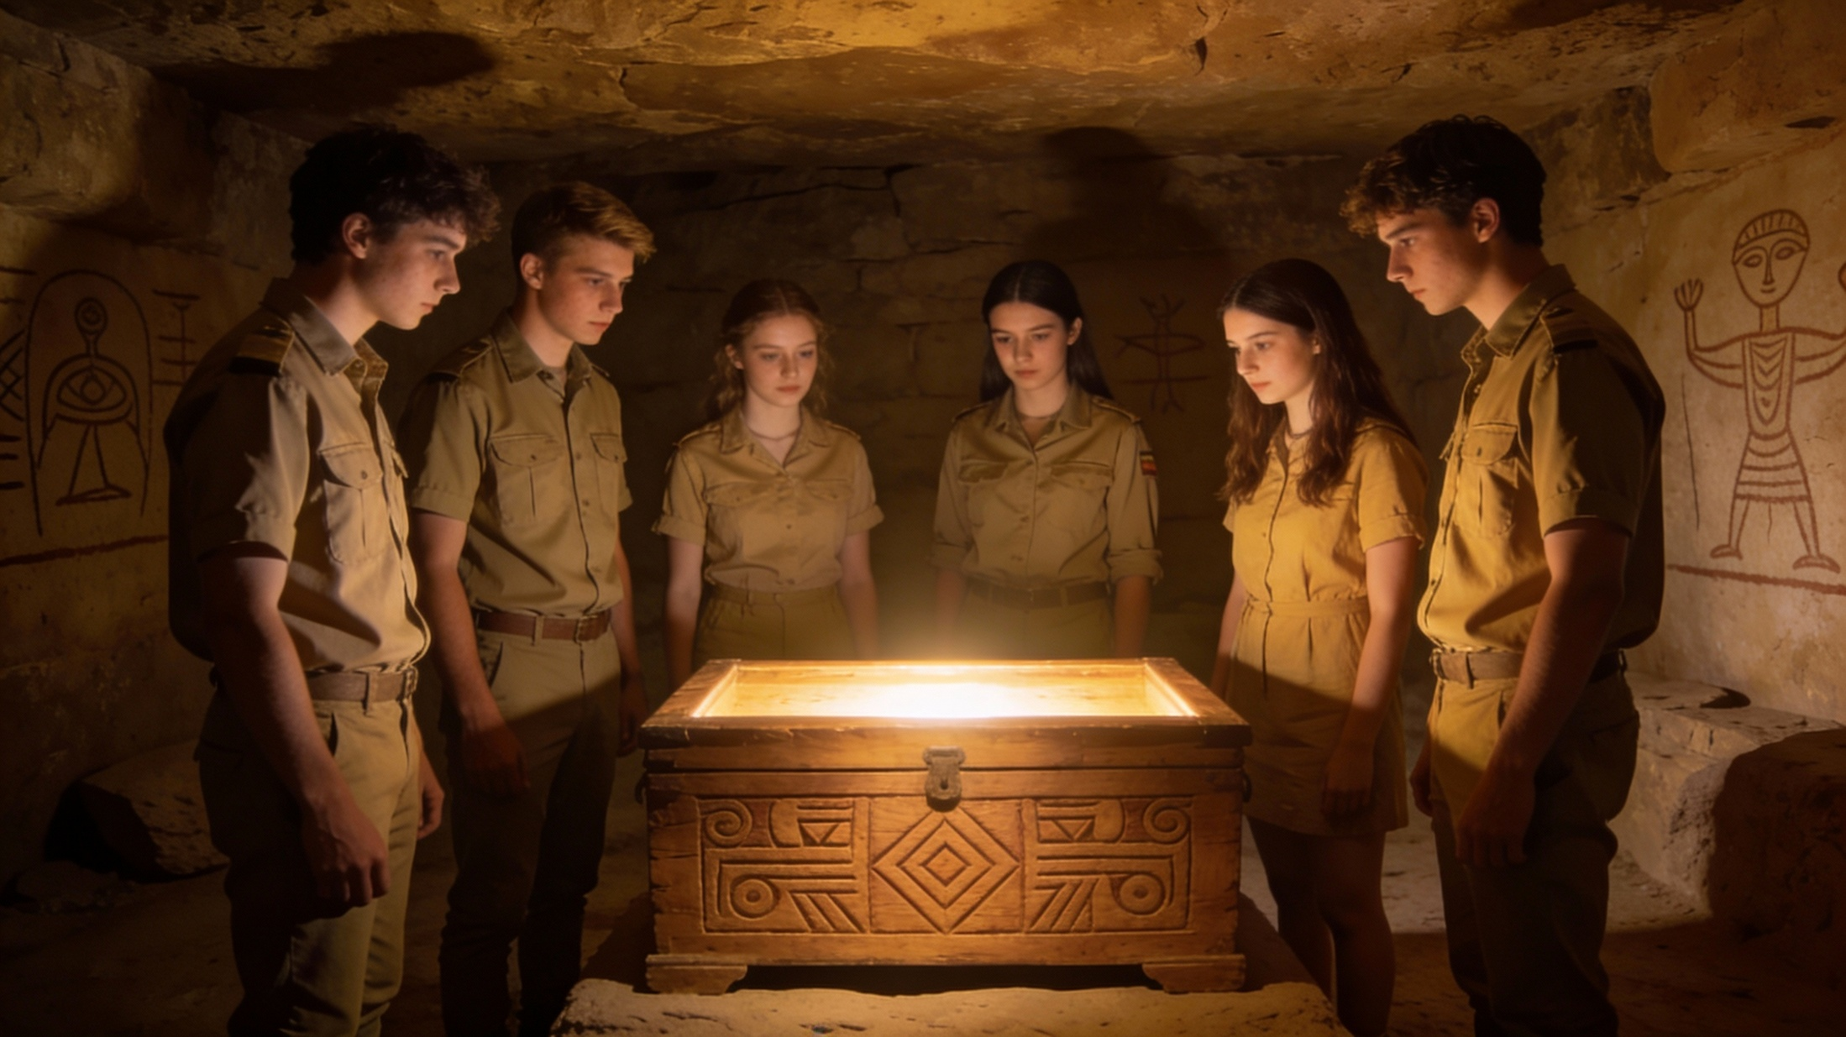

Менаџмент
Академија Западна Србија – одсек Ваљево
Сесија прва: Школе менаџмента

Slide 2

Управљање
Планирање
Организовање
Вођење
Контрола

Slide 3




Slide 4


Slide 5
Наш пут
Како да препознамо различите стилове менаџмента
Како да схватимо организациону културу
Како да креирамо циљеве у једној организацији
Како да донесемо одлуку
Како да испланирамо посао
Које стратегије можемо да применимо
Како да организујемо организацију
Како да постанемо лидери
Како да ефективно комуницирамо
Како да контролишемо наше послове

